Slide 1
البيئة
مايا و جوي

Slide 2
البيئة أمانة في أعناقنا
البيئة هي هدية و بركة من الله، فهي الطبيعة التي نعيش فيها ونستفيد منها، وهي البيئة التي تعيش عليها جميع الكائنات الحية، و أيضا فيها كل موارد التي الإنسان يحتاجها للمعيشة، مثل الماء والهواء والتربة و يجب علينا أن نحافظ عليها.

Slide 3



كيف نحافظ على البيئة
تقليل حجم النفايات
الحفاظ على المياه
زراعة الأشجار
قلل من الممارسات الاستهلاكية واستخدم احتياجاتك اليومية من الأشياء فقط
ادعم اقتصادك المحلي
حاول إعادة استخدام المنتجات قبل التخلص منها
​لا تغسل الخضروات والفواكه تحت الحنفية مفتوحة، استخدم حوض غسيل المطبخ.
لا تستخدم الخرطوم لغسل السيارة. استخدم دلو من الماء يكفي لإتمام الغرض.
الأشجار ضرورية للعيش لأنها تأخذ ثاني أكسيد الكربون (الغاز الضار الذي نخرجه) وتنتج الأكسجين الضروري للحياة.

Slide 4
يجب علينا حماية أثمن موادرنا، وهي بيئتنا، من أجل الأجيال القادمة
“
”
ألما آدمز

Slide 5
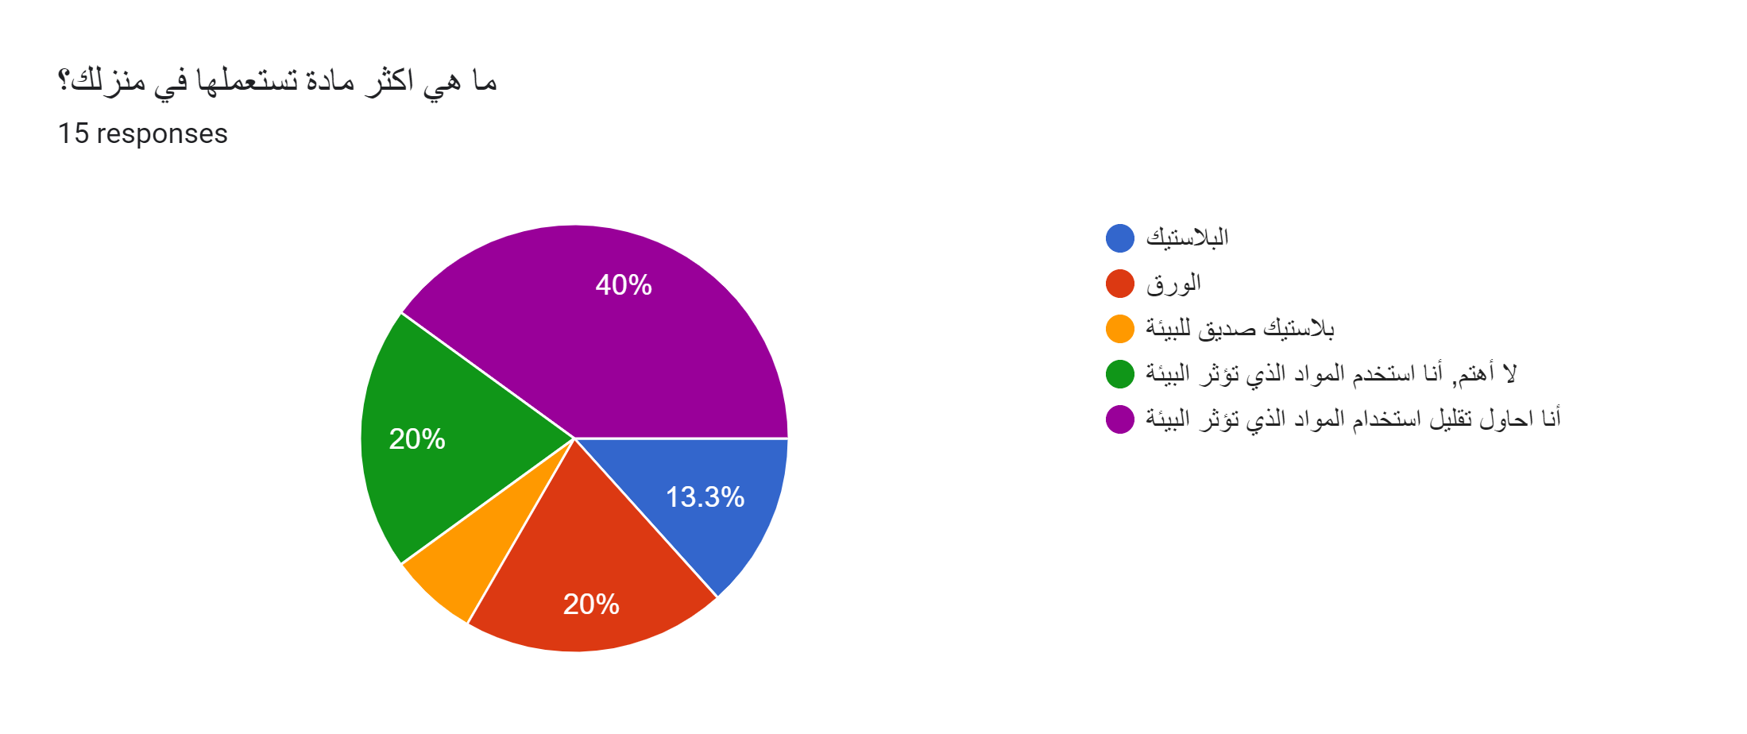
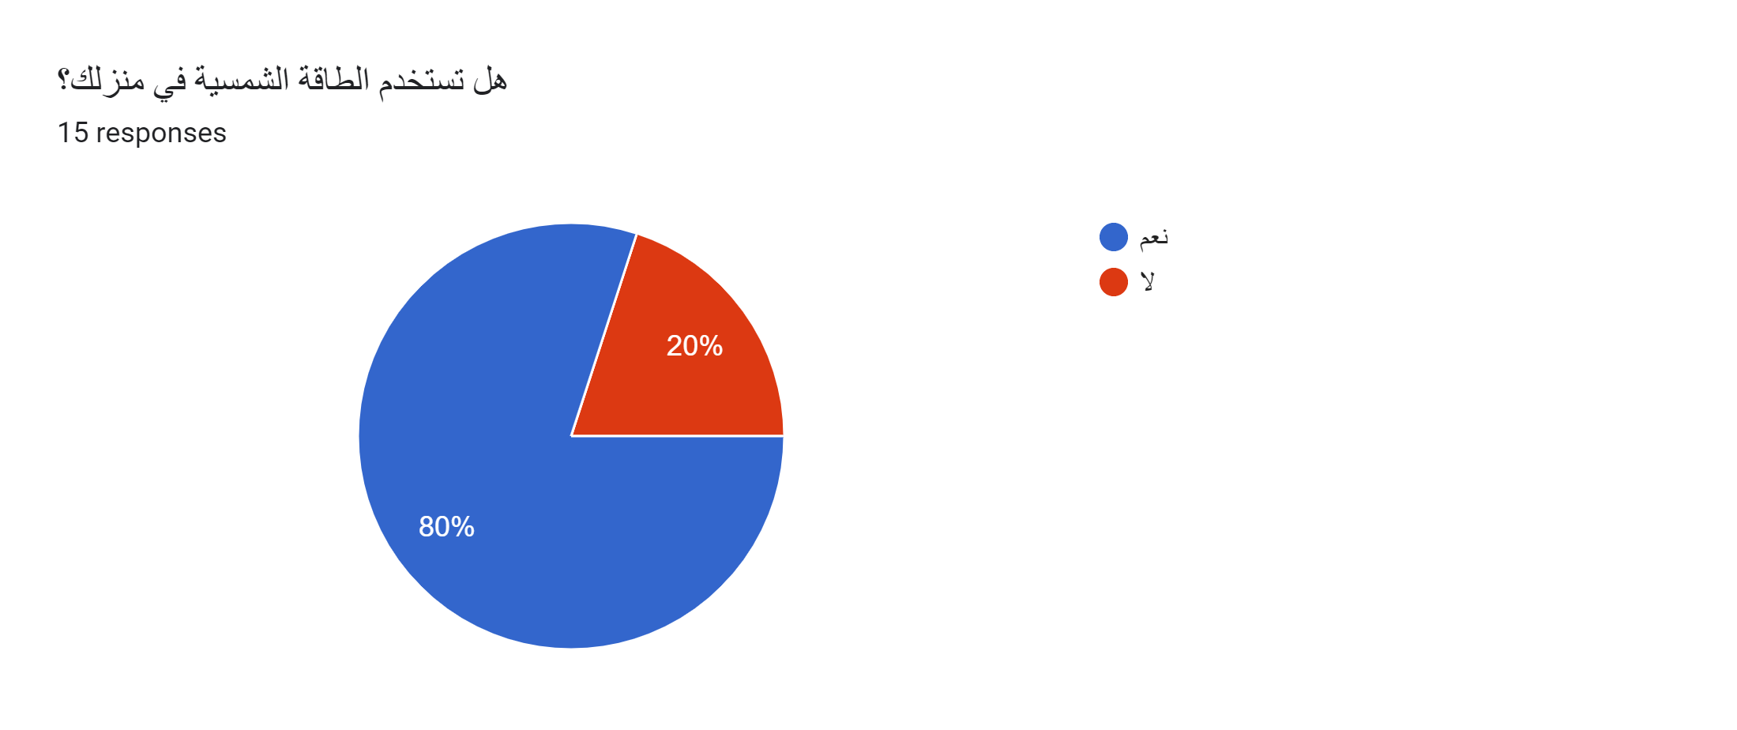
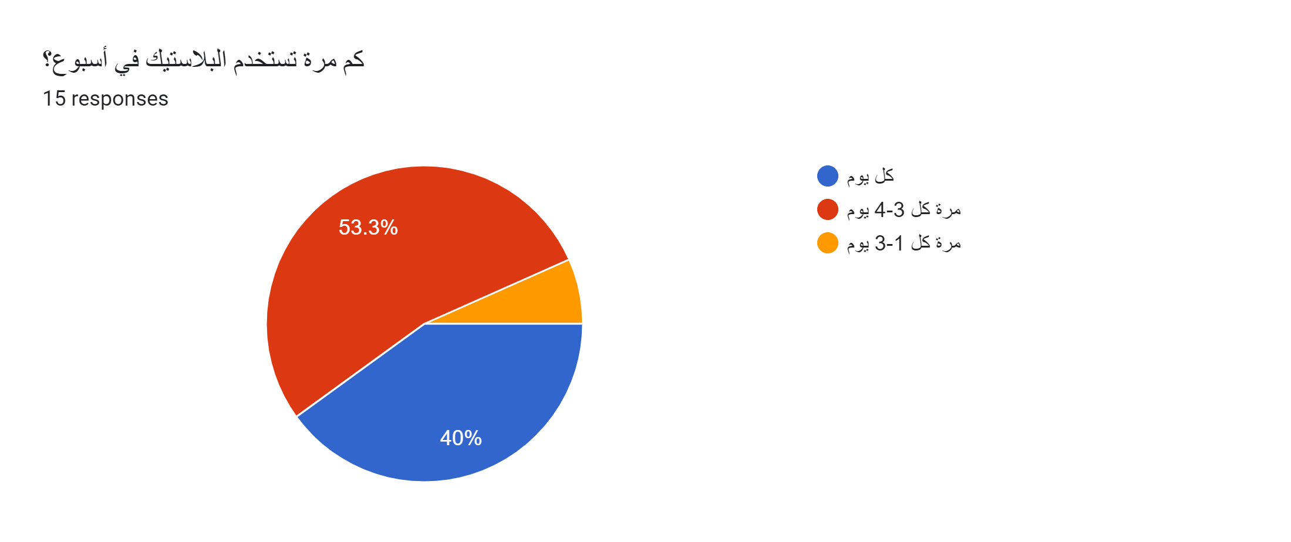
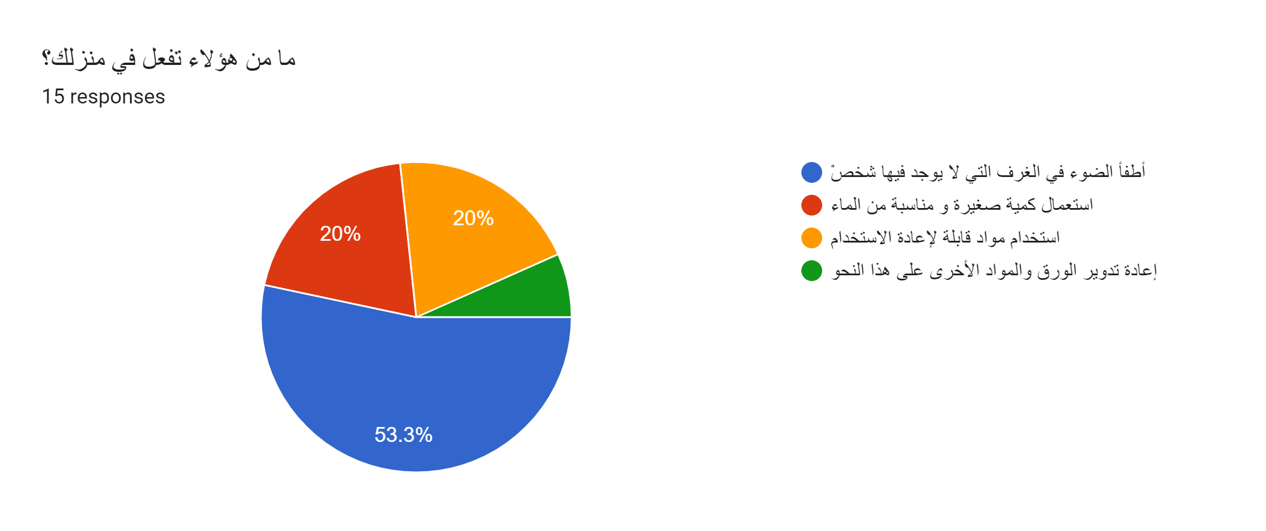
https://docs.google.com/forms/d/1w-sJ1lNxxnKcFiMMe53mphVqxloMAaMQKIV4N9_9Xf8/edit?ts=646903ce

Slide 6
THANK YOU
شكرا جزيلا لقراءت العرض التقديمي

